Slide 1


Secretaria de Transporte e Mobilidade Urbana (SMTM)
TRÁFEGO VICINAL FRONTEIRIÇO

Slide 2
O que é ?
O Tráfego Vicinal Fronteiriço (TVF) é um regime especial de circulação de pessoas e mercadorias entre cidades que estão localizadas em zonas fronteiriças de países vizinhos - no caso da Ponte da Amizade, entre Foz do Iguaçu (Brasil) e Ciudad del Este (Paraguai).
Em termos simples, este regime permite que moradores das áreas próximas à fronteira atravessem para o outro país sem cumprir todas as exigências dos procedimentos aduaneiros ou migratórios comuns, desde que respeitem certas limitações.

Slide 3

Legislação
Acordo entre a República Federativa do Brasil e a República do Paraguai sobre Localidades Fronteiriças Vinculadas, firmado em Brasília, em 23 de novembro de 2017.

Slide 4
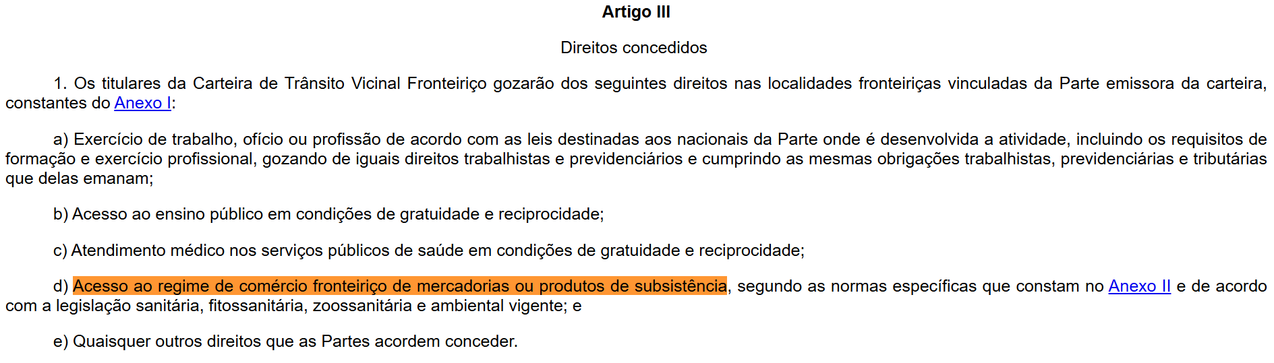
Acordo sobre Localidade Fronteiriças Vinculadas

Slide 5
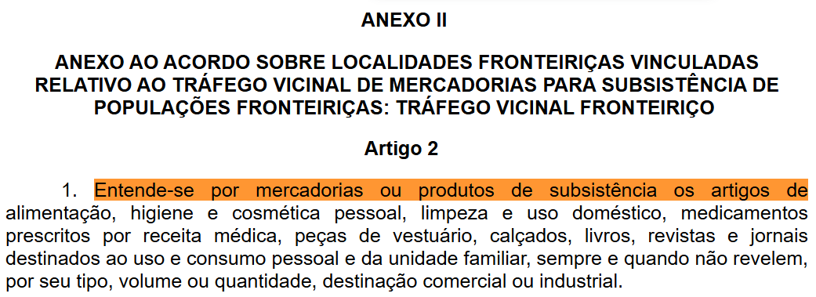
Acordo sobre Localidade Fronteiriças Vinculadas

Slide 6
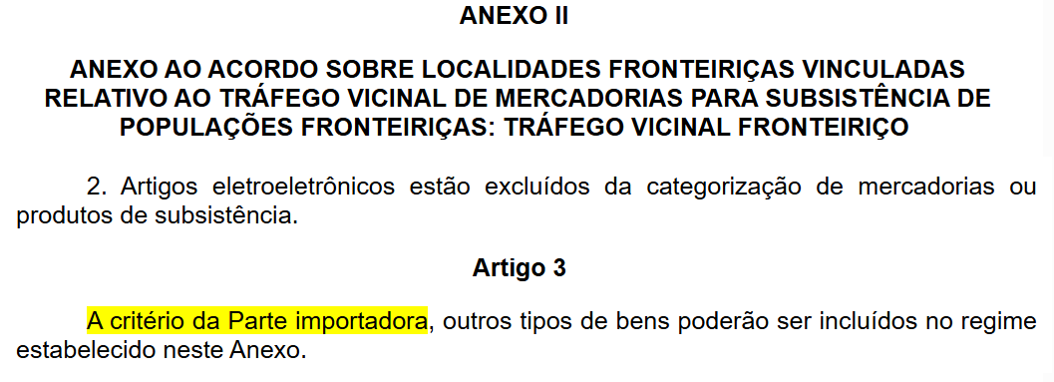
Acordo sobre Localidade Fronteiriças Vinculadas

Slide 7
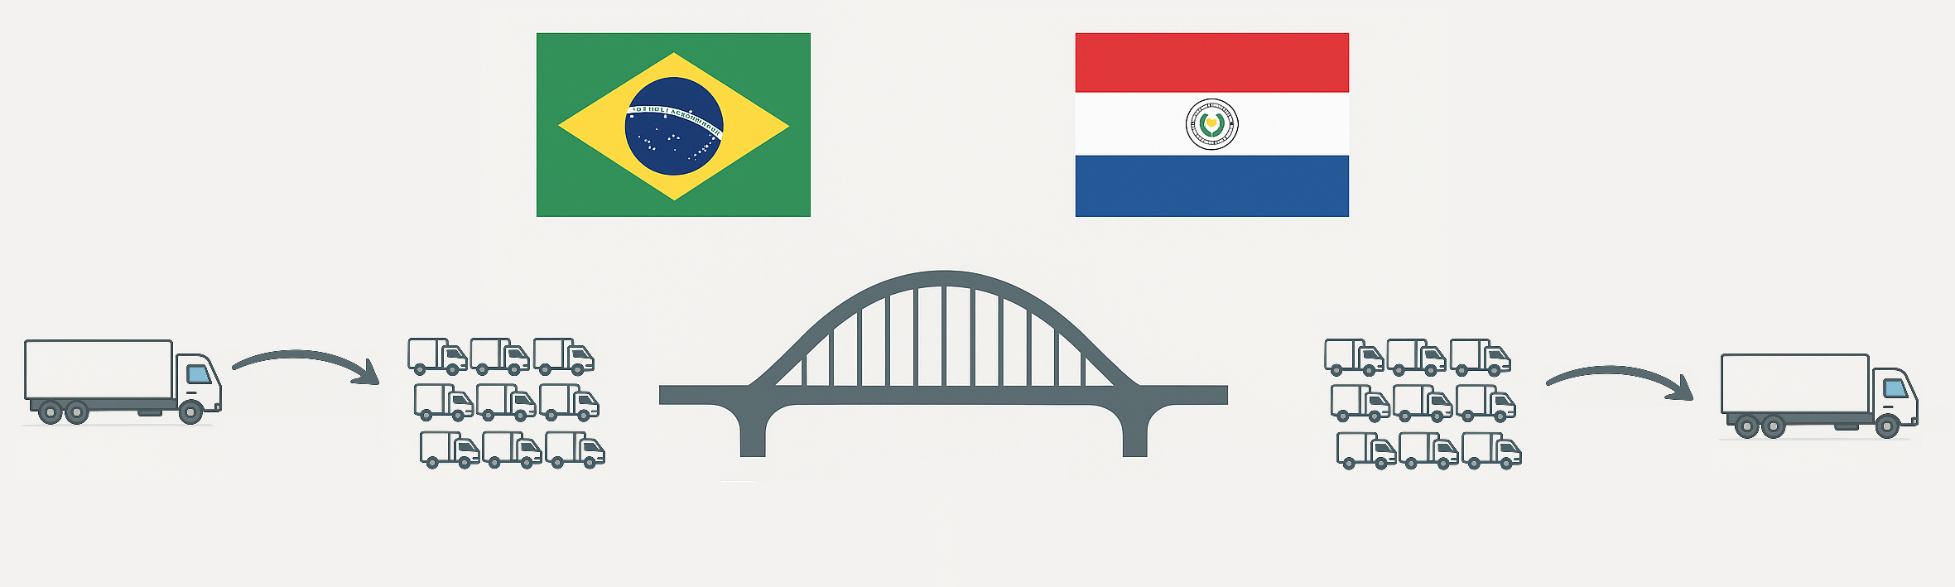
Acordo sobre Localidade Fronteiriças Vinculadas

Slide 8
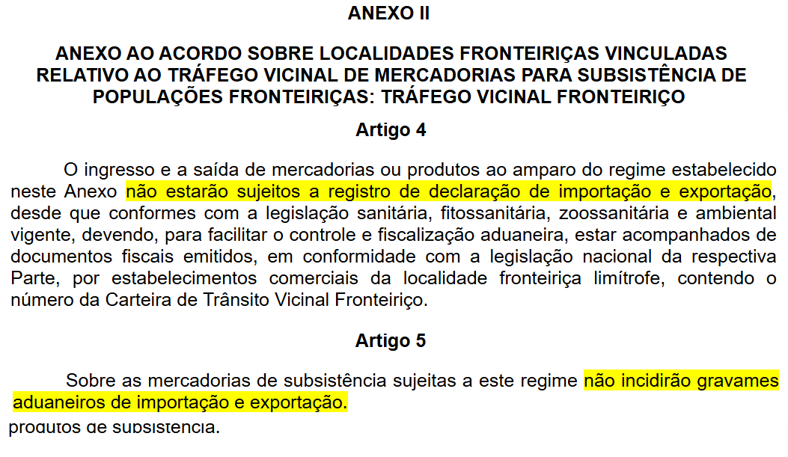
Acordo sobre Localidade Fronteiriças Vinculadas

Slide 9


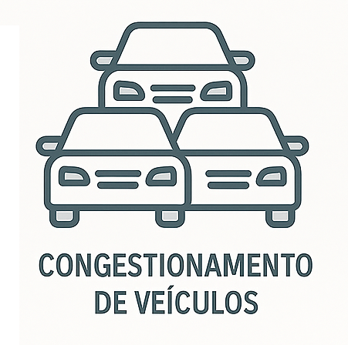
Consequências

